Slide 1


小程序生态圈和开发
天汇智码_李欣

Slide 2
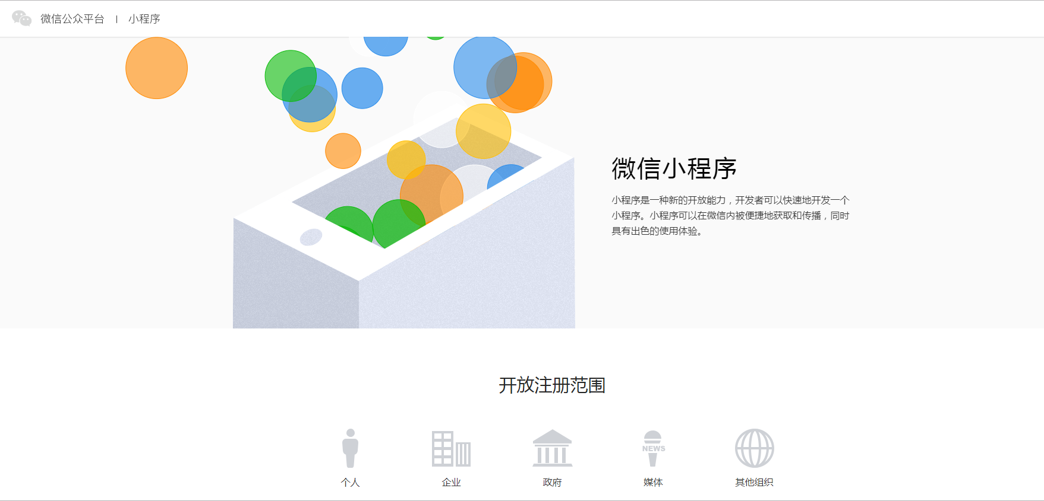
微信小程序

Slide 3

支付宝小程序

Slide 4

字节跳动小程序

Slide 5

百度小程序

Slide 6

QQ小程序

Slide 7
小程序特点和优势
1、自带推广
上线小程序，免费开通附近的小程序后，5公里范围内的微信用户都能看到你，解决当下商家广告无处可打的尴尬。5公里排名根据距离来排名，和店铺品牌大小没有关系，也就是说，用户离你越近，你就排得越前。
2、触手可及，用完即走
小程序是一种无需下载安装即可使用的应用，能以最低成本触达用户。随着小程序市场的打开，在未来两年内，80%的 App 都将会被取代，而且小程序还可以将图标生成到手机桌面，不占内存。
3、搜索
微信 + 搜狗形成微生态中强大的搜索引擎，配合相关的关键字可以让你的公司、实体店曝光在全国微信用户面前。而且，微信搜索页面还有小程序的快捷入口，为常用的小程序带来更多的曝光和开启机会。
4、小程序码
再小的店也有自己的品牌！一张小程序码可以让消费者看到你店里的详细经营情况和折扣优惠卷，非常方便！长得也跟二维码不一样，在场景中推广打开率更高。

Slide 8
小程序特点和优势
小程序自身优势
1.去中心化，核心功能齐全
小程序自身定位是“随取随用”，相当于是轻量化的APP：微信小程序将APP的功能细化，针对性地保留核心功能，提升解决问题的精准度。
2.媲美APP，用户体验佳
在用户体验方面，小程序模块式自由填充，可上传高清头图、目前也实现了产品视频的投放，在用户体验方面不输原生APP。
3.解放用户手机空间、节省流量
小程序无需安装、无需下载、耗流低，彻底解放用户手机空间，帮助用户节省流量。同时可以在手机桌面快捷保存、方便二次使用，在这点上完全KO原生APP。

Slide 9

1、WXML（WeiXin Mark Language，标记语言）；
2、WXSS（WeiXin Style Sheet，样式表）；
3、JS（小程序的主体）

Slide 10
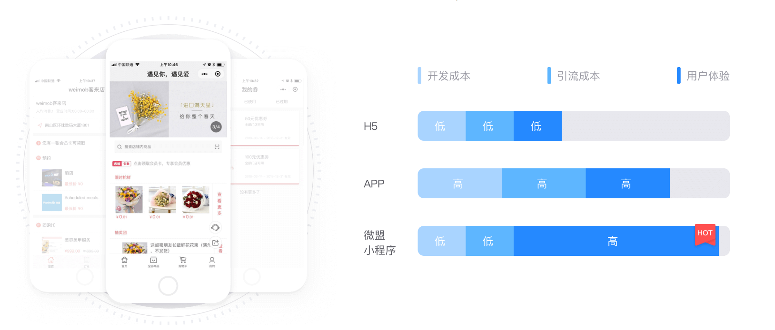
产品化

Slide 11
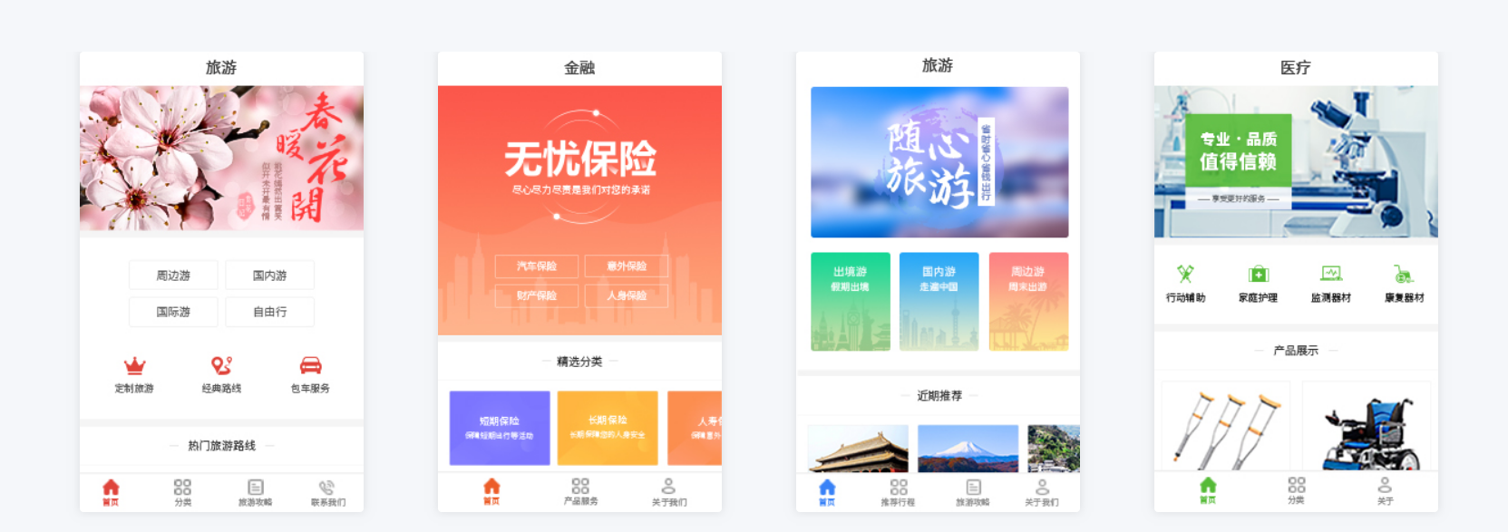
产品化

Slide 12
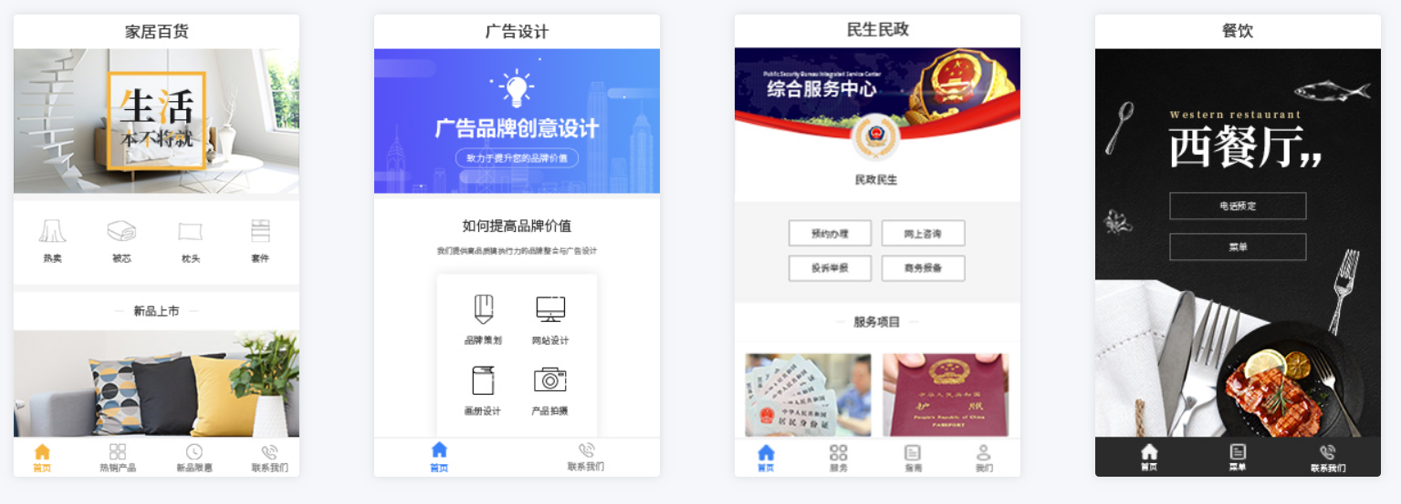
产品化

Slide 13
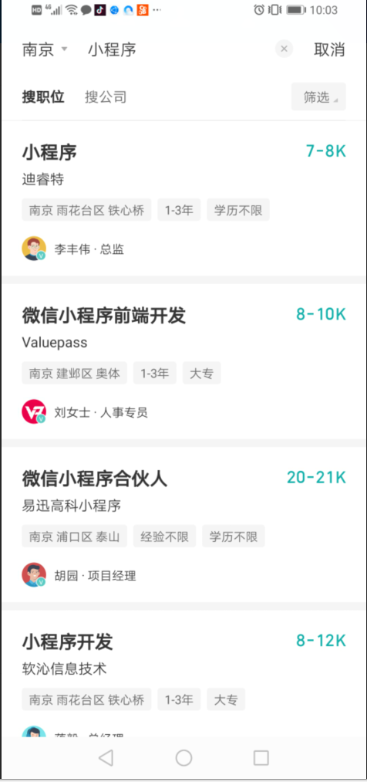
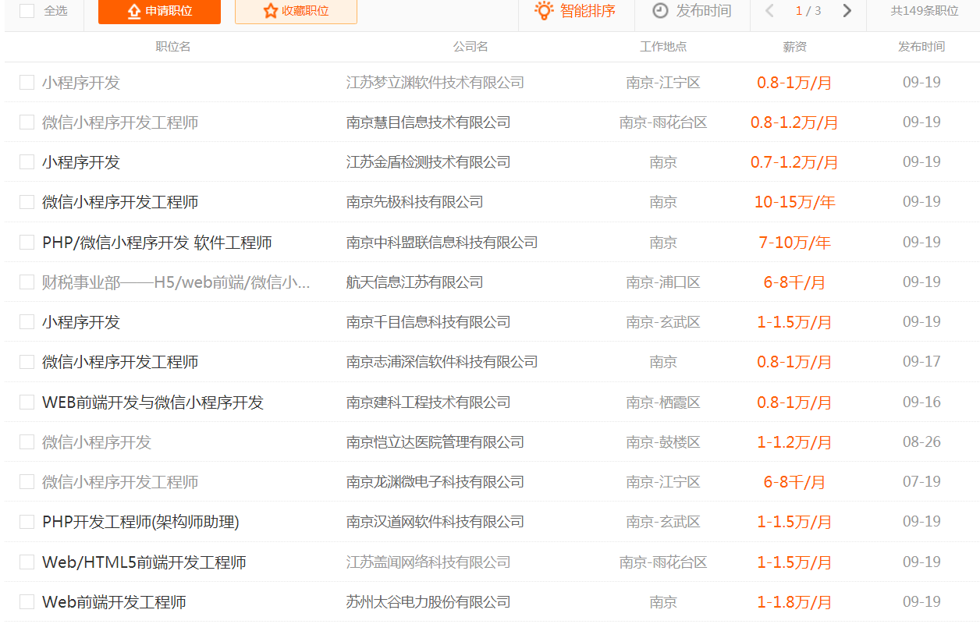
人才需求

Slide 14
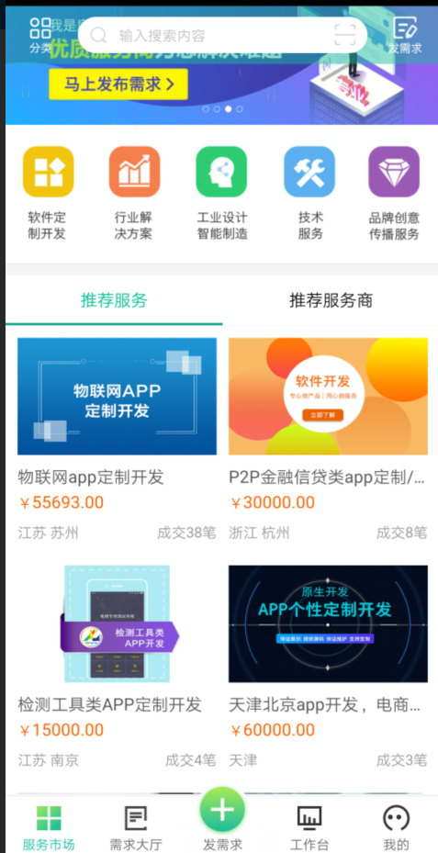
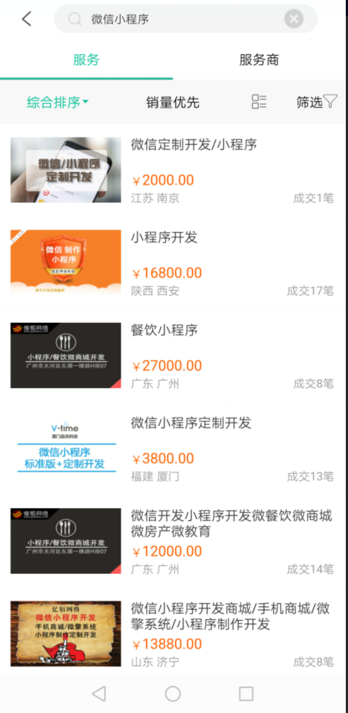
接私活

Slide 15
全力以赴，全世界都会为你让路！

